Slide 1
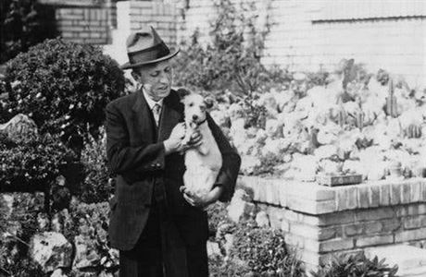
Karel Čapek
nelsim

Slide 2
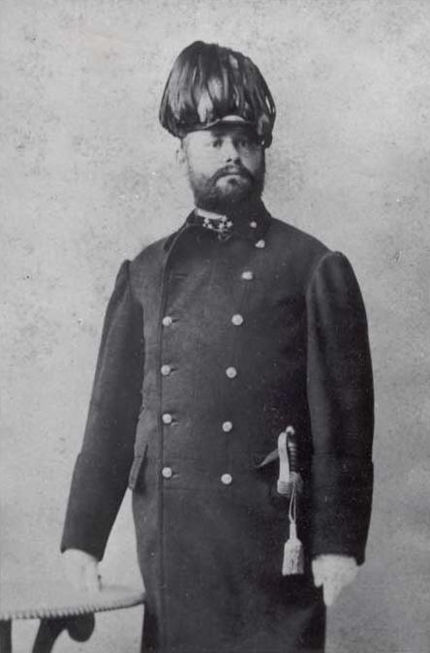
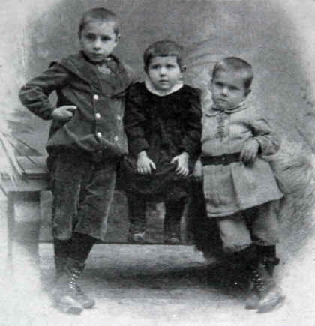
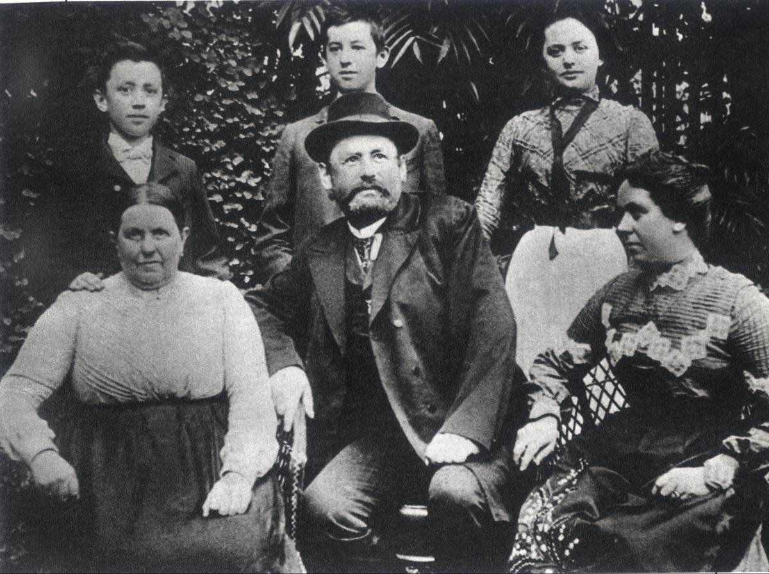
Život
narození - leden 1890, Malé Svatoňovice → Úpice
otec- lékař, matka- sbírala slovesný folklor
bratr Josef a sestra Helena

Slide 3
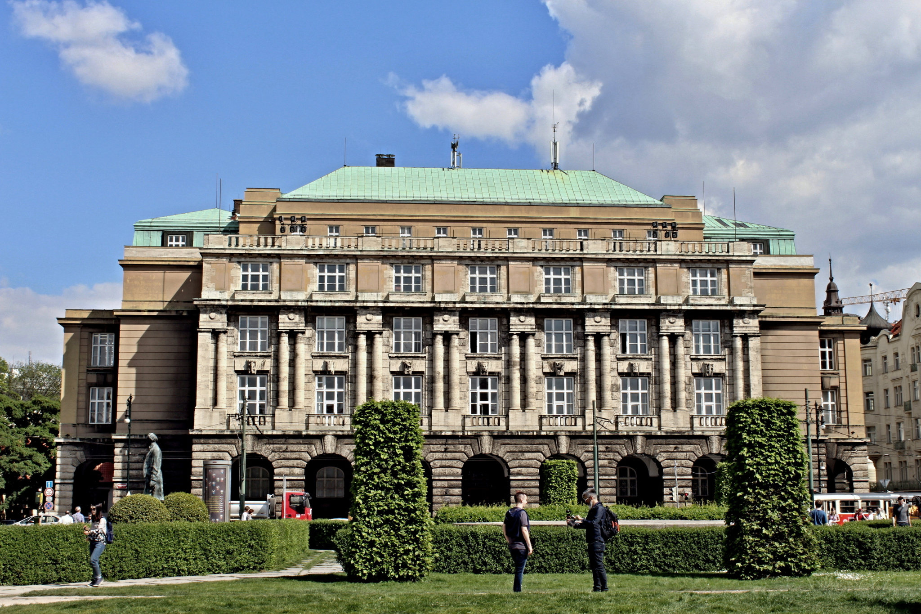
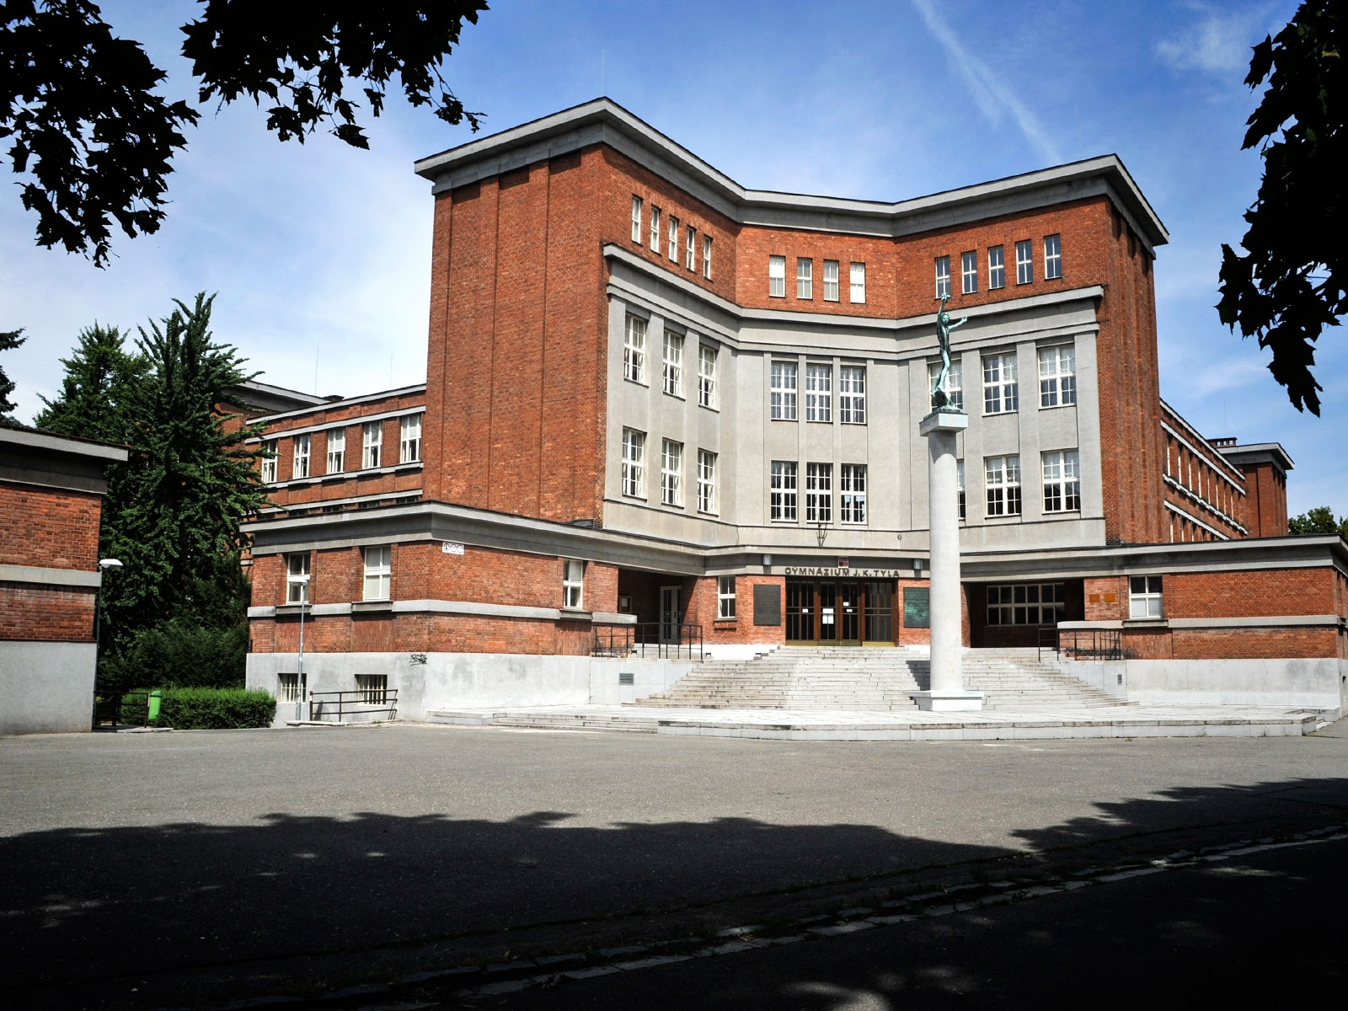
Studium
základní škola Na Blahovce
gymnázium v Hradci Králové → gymnázium v Brně
Filozofická fakulta Univerzity Karlovy v Praze

Slide 4
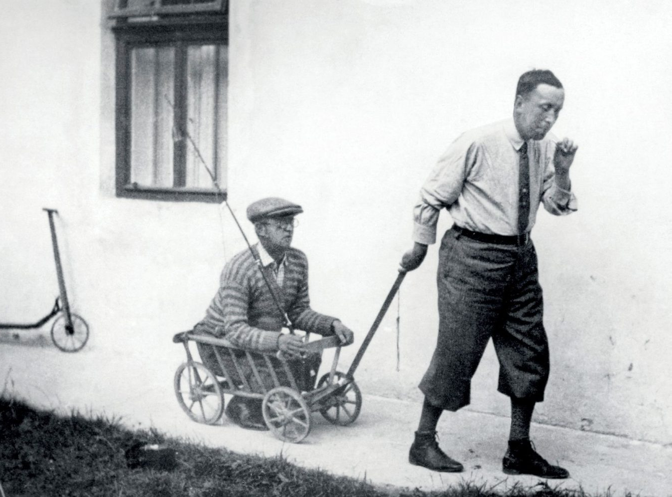
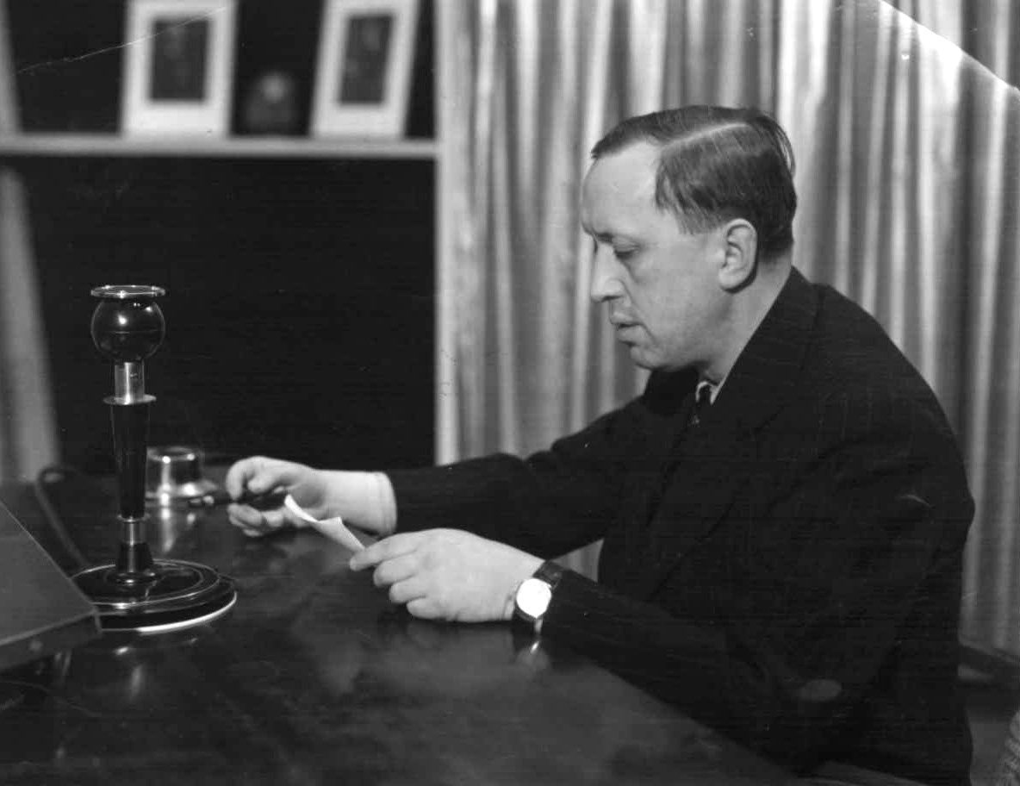
Kariéra
práce v knihovně Národního muzea
redaktor Lidových novin
spisovatel, amatérský fotograf a cestovatel
dramaturg a režisér - Vinohradské divadlo

Slide 5
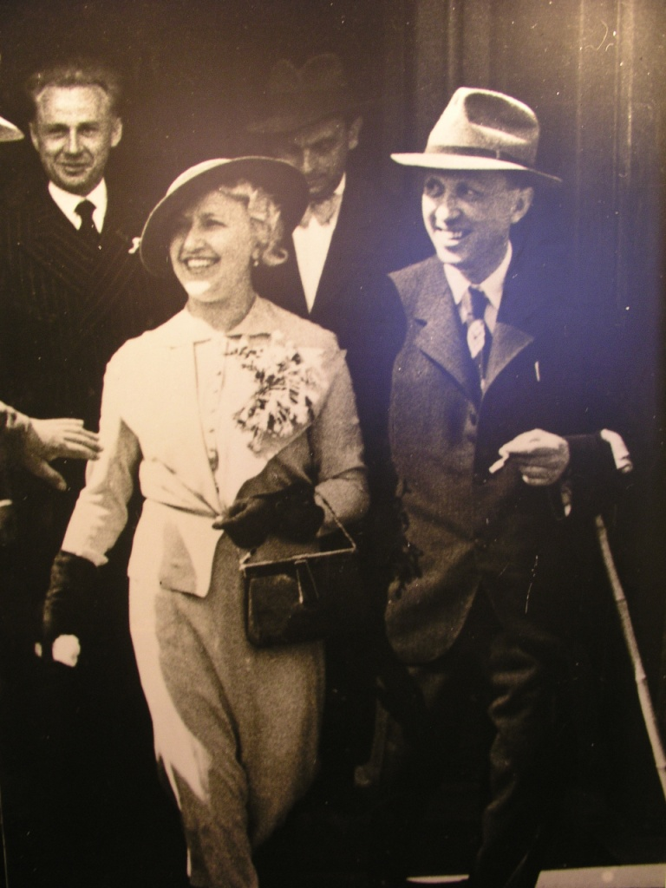
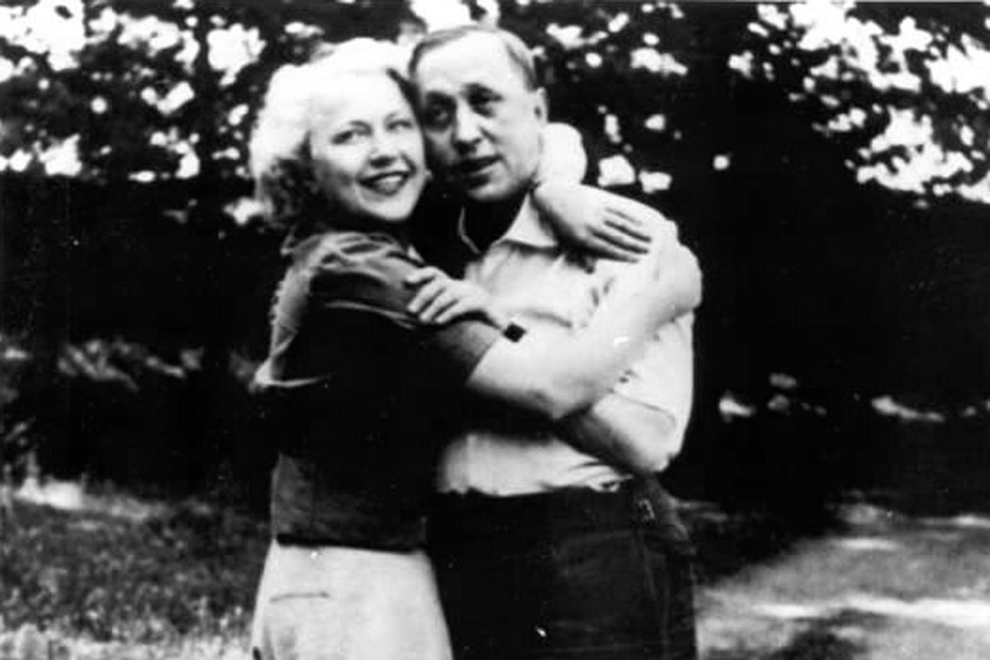
Osobní život
manželka Olga Scheinpflugová
-herečka, spisovatelka a básnířka
seznámili se ve Vinohradském divadle

Slide 6
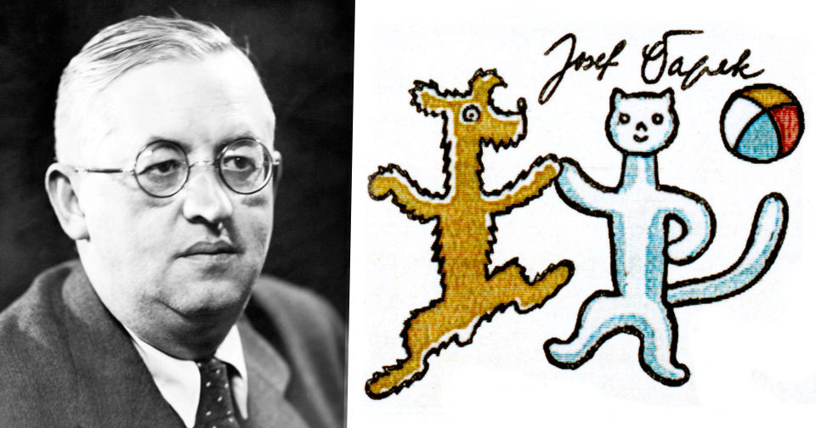
Díla
Celkem 37 děl
nejznámější:
Bílá nemoc
Krakatit
Válka s mloky
Dášeňka
R.U.R.
Povídky z jedné a druhé kapsy spolu s Josefem

Slide 7
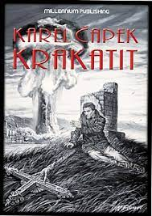
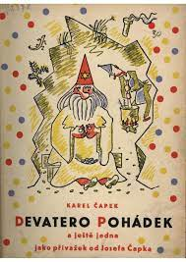

Slide 8
KONEC

